Slide 1



Nombres
Calcul
Géométrie
OGD/ALG/PROBA
Mesure
Connaitre et tracer des quadrilatères

Slide 2




OBJECTIF(S) DE LA SÉANCE
©www.laclassedemallory.net
  GEOMETRIE
  Connaitre la notion de quadrilatères
  Reconnaitre le carré, le rectangle et le losange
  Tracer un carré, un rectangle

Slide 3



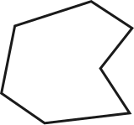
PRÉ-REQUIS
Qu’est-ce-qu’un polygone ?
POLYGONE = figure géométrique plane, fermée et dont les côtés sont constitués de segments (tracés à la règle).
Cette figure est un polygone.

Slide 4



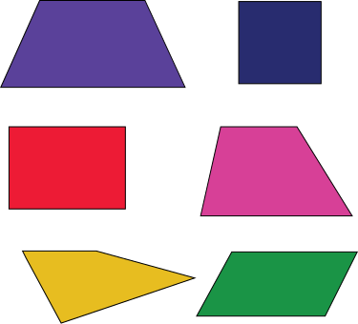

QU’EST-CE-QU’UN QUADRILATÈRE ?
QUADRILATERE = polygone ayant 4 côtés.
Ces figures sont des quadrilatères.

Slide 5
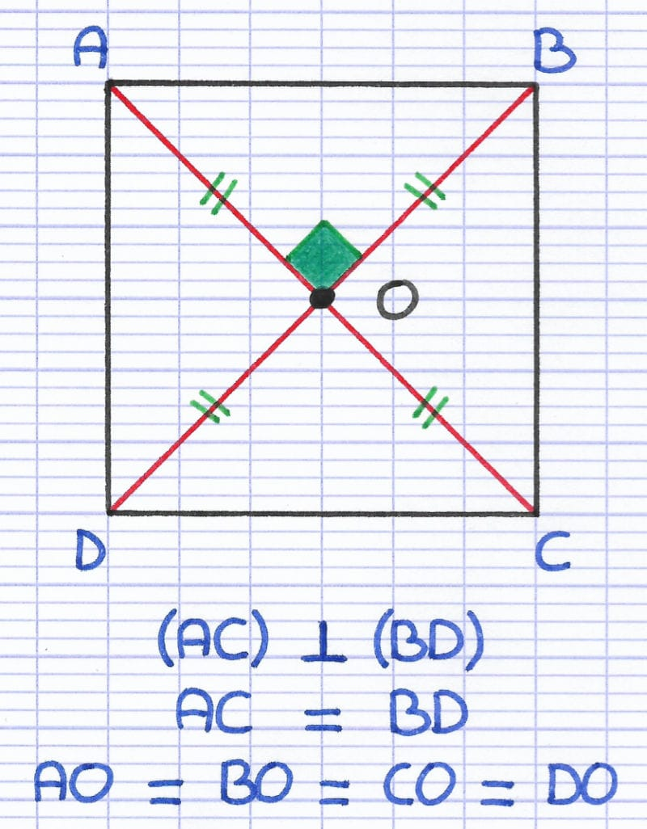
QU’EST-CE-QU’UN CARRÉ ?
CARRE
  4 côtés égaux (même mesure)
  4 angles droits
  Diagonales de même longueur qui se coupent en leur milieu
  Diagonales perpendiculaires
Carré

Slide 6
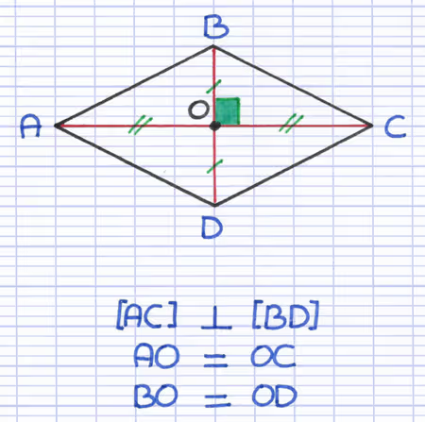
QU’EST-CE-QU’UN LOSANGE ?
LOSANGE
  4 côtés égaux (même mesure)
  Diagonales qui se coupent en leur milieu
  Diagonales perpendiculaires
Losange

Slide 7
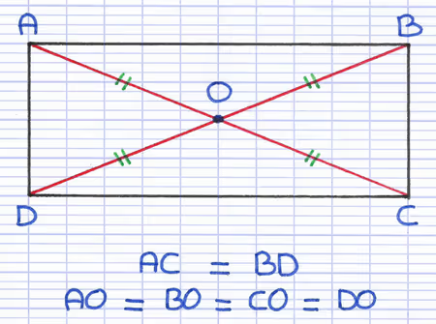
QU’EST-CE-QU’UN RECTANGLE ?
RECTANGLE
  4 angles droits
  Côtés opposés égaux (même mesure)
  Diagonales qui se coupent en leur milieu
  Diagonales de même longueur
Rectangle

Slide 8



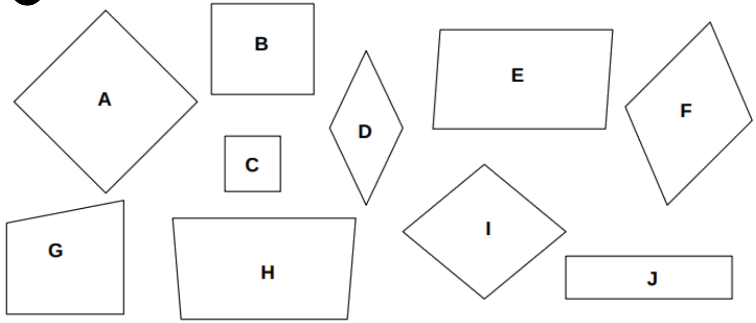
MINI TEST
Quelles figures sont des carrés ?
Quelles figures sont des rectangles ?
Quelles figures sont des losanges ?

Slide 9

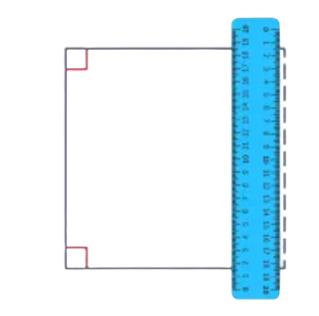
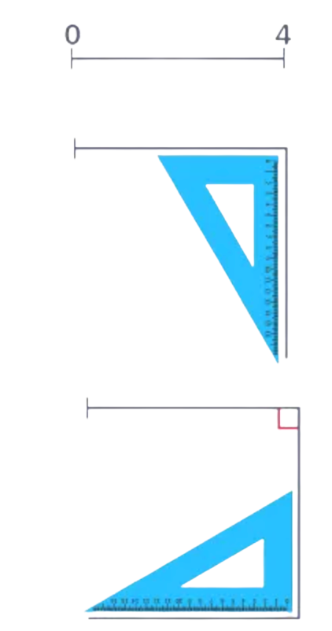
TRACER UN CARRÉ
Tracer un carré de 4 cm de côté.
A la règle, on trace un trait de 4cm.
On place l’équerre le long du trait et on trace le 2ème côté. Avec la règle, on note un repère à 4 cm.
On positionne l’équerre et on trace un trait. Avec la règle, on note un repère à 4 cm.
On relie les deux repères avec la règle graduée.

Slide 10
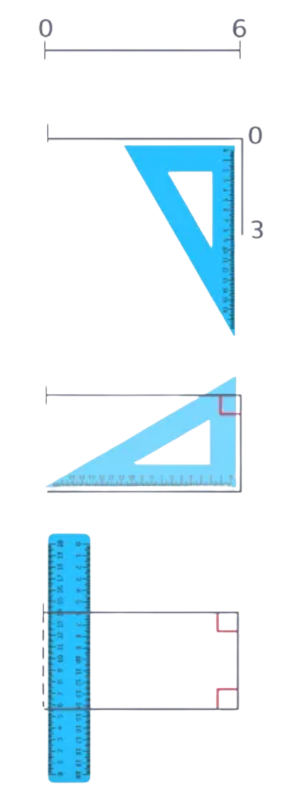
TRACER UN RECTANGLE
Tracer un rectangle de 6cm de longueur et de 3cm de largeur.
A la règle, on trace un trait de 6cm.
On place l’équerre le long du trait et on trace le 2ème côté. Avec la règle, on note un repère à 3 cm.
On positionne l’équerre et on trace un trait. Avec la règle, on note un repère à 6 cm.
On relie les deux repères avec la règle graduée.

Slide 11
MINI TEST
Trace un carré de 5 cm de côté.
Trace un rectangle ABCD avec AB = CD = 8 cm et AD= BC = 4 cm

Slide 12



L’ESSENTIEL À RETENIR

